Slide 1
第十四讲 信息论基础 下

Slide 2
本讲提要
信息论的应用

Slide 3
1.1 离散信源
根据信源输出消息的不同随机性质，信源可分为如下两类：
离散信源
信源输出的消息数是有限的或可数的，每次只输出一个消息。
如果信源符号集为有限集，则称为有限离散信源。
如果信源符号集为无限集，则称为无限离散信源。

Slide 4
1.1 离散信源（续）
连续信源
信源输出的消息数是无限的或不可数的，每次只输出一个消息。
如果一个信源输出仅发生在离散时间间隔而取值是连续的，称为离散时间连续信源。
如果一个信源输出是时间和取值都是连续的波形，称为连续时间信源，简称波形信源或模拟信源。
把波形信源在时间上离散化就可以得到离散时间连续信源。连续信源的熵可以通过在信源取值上的离散化（变成离散信源）实现。

Slide 5
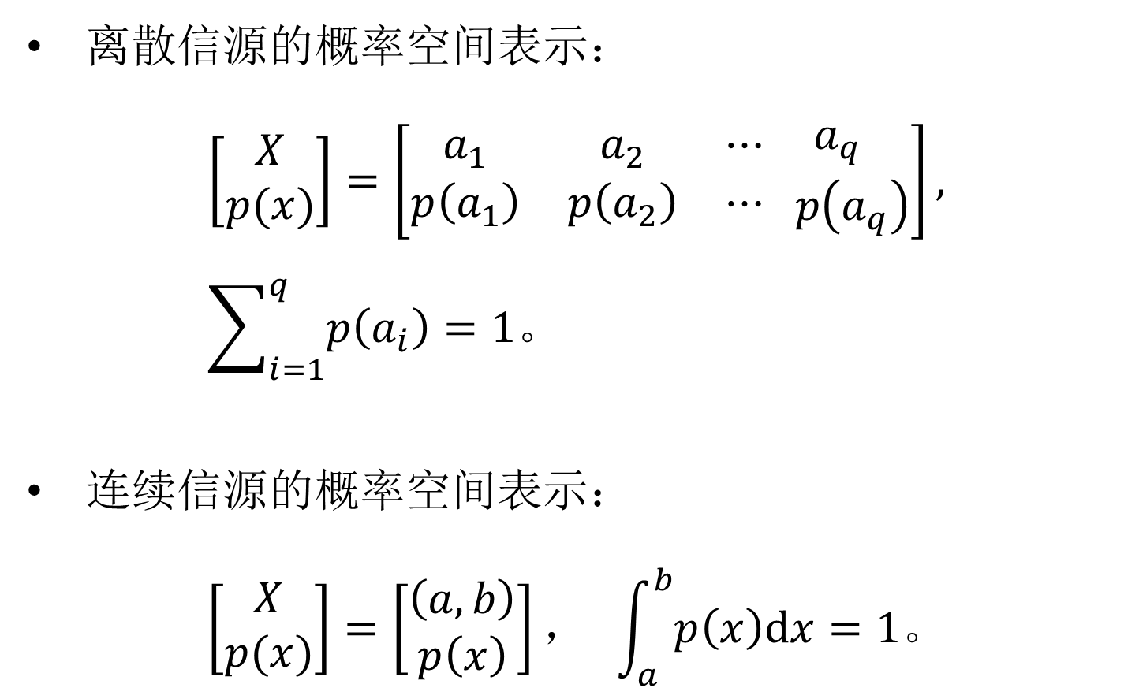
1.1 离散信源（续）
离散信源的概率空间表示：
$$\left[\begin{matrix}X \\ p(x)\end{matrix}\right]=\left[\begin{matrix}a_{1} & a_{2} & ⋯ \\ p\left(a_{1}\right) & p\left(a_{2}\right) & ⋯\end{matrix}\begin{matrix}a_{q} \\ p\left(a_{q}\right)\end{matrix}\right], \sum_{i=1}^{q}{p\left(a_{i}\right)=1。}$$
连续信源的概率空间表示：
$$\left[\begin{matrix}X \\ p(x)\end{matrix}\right]=\left[\begin{matrix}\left(a,b\right) \\ p\left(x\right)\end{matrix}\right]， \int_{a}^{b}{p\left(x\right)dx=1。}$$

Slide 6
1.1 离散信源（续）
根据信源输出消息的平稳与否，信源可分为如下两类：
非平稳信源
输出随机序列的统计特征比较复杂，分析困难。
平稳信源
连续平稳信源
离散无记忆平稳信源
离散无记忆扩展信源

Slide 7
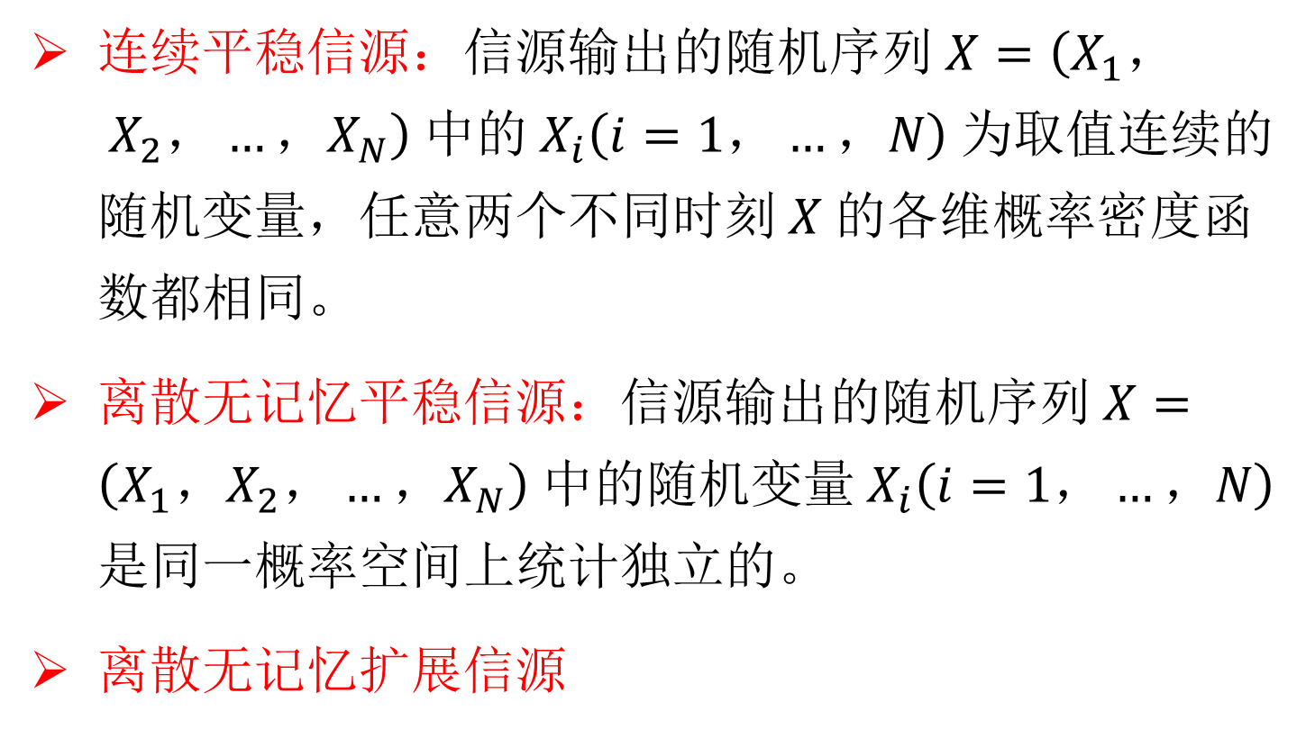
1.1 离散信源（续）
连续平稳信源：信源输出的随机序列$X=\left(X_{1}， X_{2}，…，X_{N}\right)$中的$X_{i}\left(i=1，…，N\right)$为取值连续的随机变量，任意两个不同时刻$X$的各维概率密度函数都相同。
离散无记忆平稳信源：信源输出的随机序列$X=\left(X_{1}，X_{2}，…，X_{N}\right)$中的随机变量$X_{i}\left(i=1，…，N\right)$是同一概率空间上统计独立的。
离散无记忆扩展信源

Slide 8
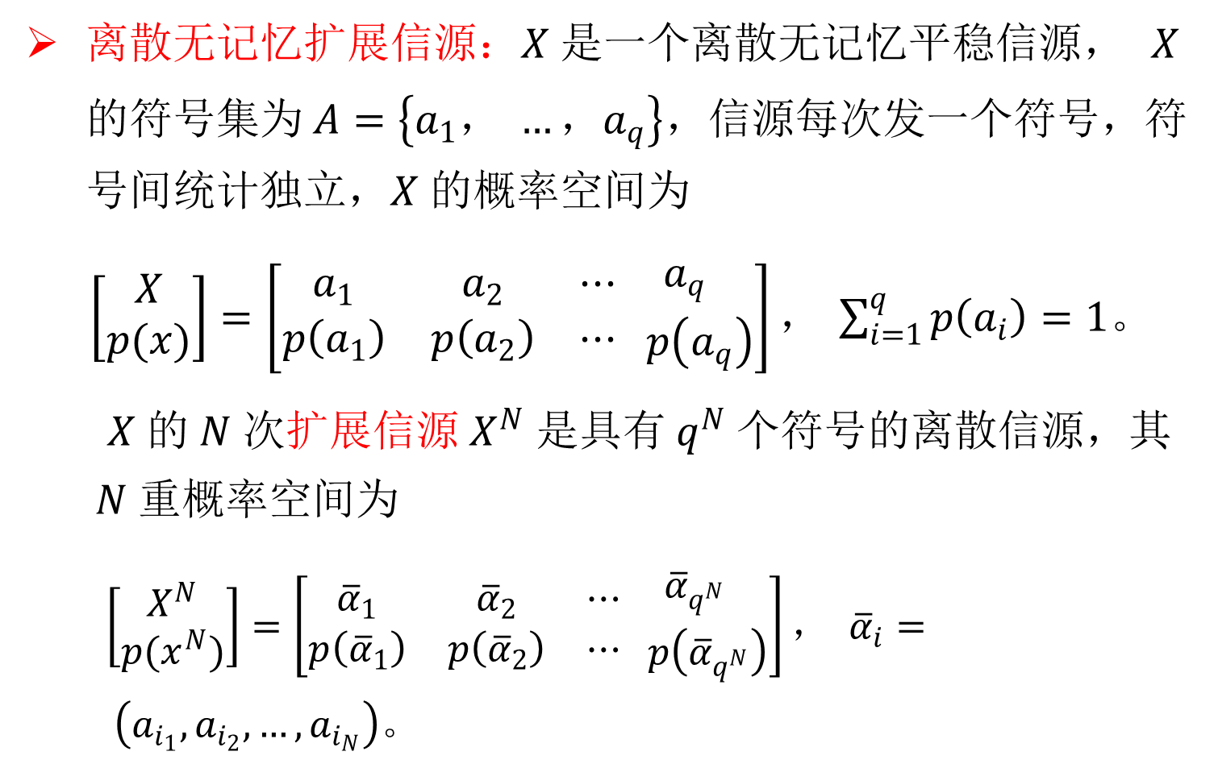
1.1 离散信源（续）
离散无记忆扩展信源：$X$是一个离散无记忆平稳信源， $X$的符号集为$A=\left\{a_{1}， …，a_{q}\right\}$，信源每次发一个符号，符号间统计独立，$X$的概率空间为
$\left[\begin{matrix}X \\ p(x)\end{matrix}\right]=\left[\begin{matrix}a_{1} & a_{2} & ⋯ \\ p\left(a_{1}\right) & p\left(a_{2}\right) & ⋯\end{matrix}\begin{matrix}a_{q} \\ p\left(a_{q}\right)\end{matrix}\right]， \sum_{i=1}^{q}{p\left(a_{i}\right)=1。}$
$X$的$N$次扩展信源$X^{N}$是具有$q^{N}$个符号的离散信源，其$N$重概率空间为
$\left[\begin{matrix}X^{N} \\ p(x^{N})\end{matrix}\right]=\left[\begin{matrix}{\overline{α}}_{1} & {\overline{α}}_{2} & ⋯ \\ p\left({\overline{α}}_{1}\right) & p\left({\overline{α}}_{2}\right) & ⋯\end{matrix}\begin{matrix}{\overline{α}}_{q^{N}} \\ p\left({\overline{α}}_{q^{N}}\right)\end{matrix}\right]，{ \overline{α}}_{i}= \left(a_{i_{1}},a_{i_{2}},…,a_{i_{N}}\right)。$

Slide 9
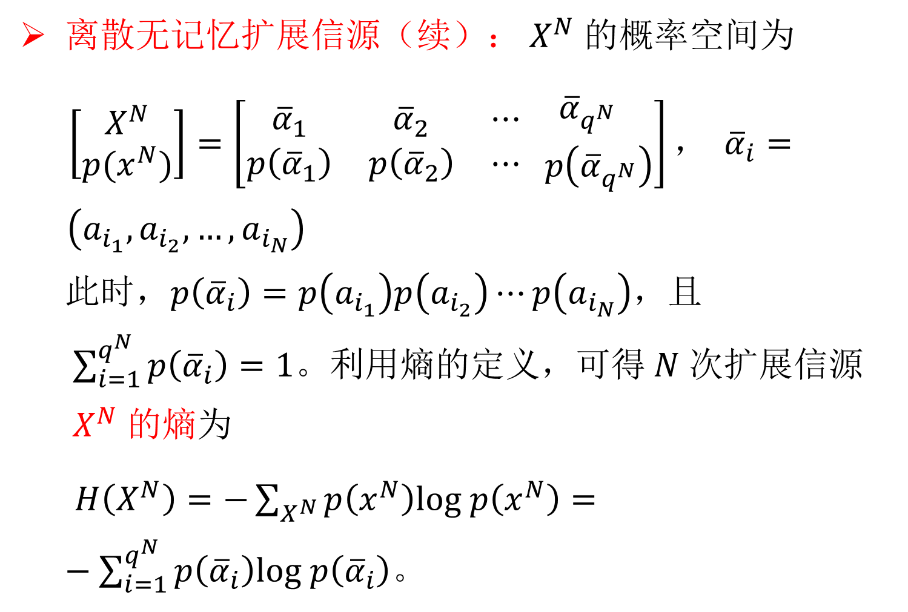
1.1 离散信源（续）
离散无记忆扩展信源（续）：$X^{N}$的概率空间为
$\left[\begin{matrix}X^{N} \\ p(x^{N})\end{matrix}\right]=\left[\begin{matrix}{\overline{α}}_{1} & {\overline{α}}_{2} & ⋯ \\ p\left({\overline{α}}_{1}\right) & p\left({\overline{α}}_{2}\right) & ⋯\end{matrix}\begin{matrix}{\overline{α}}_{q^{N}} \\ p\left({\overline{α}}_{q^{N}}\right)\end{matrix}\right]，{ \overline{α}}_{i}= \left(a_{i_{1}},a_{i_{2}},…,a_{i_{N}}\right)$
此时，$p\left({\overline{α}}_{i}\right)=p\left(a_{i_{1}}\right)p\left(a_{i_{2}}\right)⋯p\left(a_{i_{N}}\right)$，且$\sum_{i=1}^{q^{N}}{p\left({\overline{α}}_{i}\right)}=1$。利用熵的定义，可得$N$次扩展信源$X^{N}$的熵为
$H\left(X^{N}\right)=−\sum_{X^{N}}{p\left(x^{N}\right)log p\left(x^{N}\right)}=−\sum_{i=1}^{q^{N}}{p\left({\overline{α}}_{i}\right)log p\left({\overline{α}}_{i}\right)}$。

Slide 10
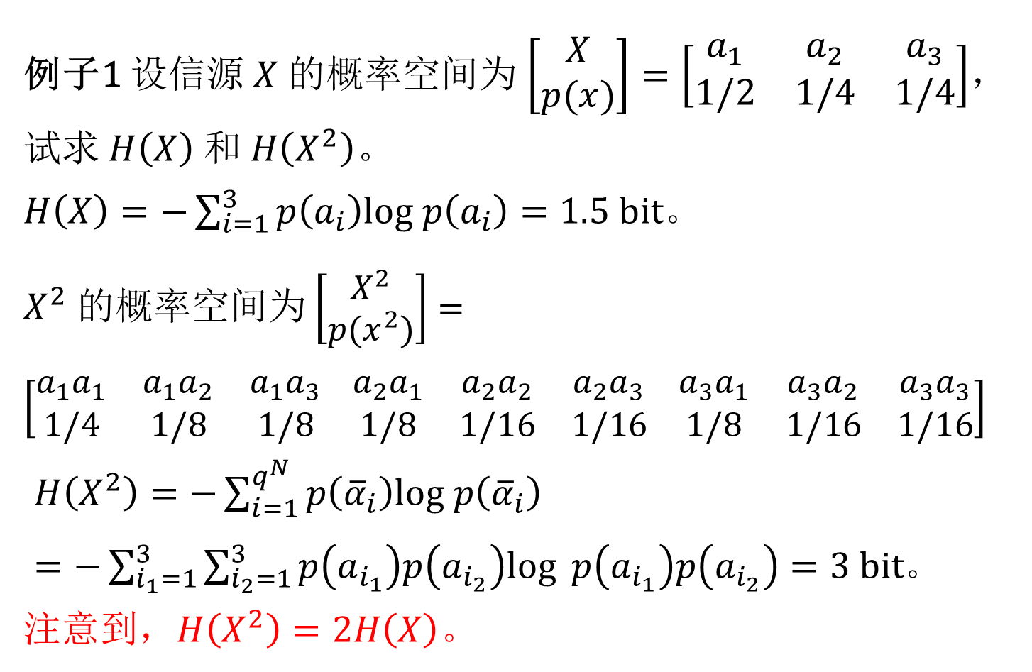
1.1 离散信源（续）
例子1 设信源$X$的概率空间为 $\left[\begin{matrix}X \\ p(x)\end{matrix}\right]=\left[\begin{matrix}a_{1} & a_{2} & a_{3} \\ 1/2 & 1/4 & 1/4\end{matrix}\right]$，
试求$H\left(X\right)$和$H\left(X^{2}\right)$。
$H\left(X\right)=−\sum_{i=1}^{3}{p\left(a_{i}\right)log p\left(a_{i}\right)}=$ $1.5 bit。$
$X^{2}$的概率空间为$\left[\begin{matrix}X^{2} \\ p(x^{2})\end{matrix}\right]=\left[\begin{matrix}a_{1}a_{1} & a_{1}a_{2} & a_{1}a_{3} \\ 1/4 & 1/8 & 1/8\end{matrix} \begin{matrix}a_{2}a_{1} & a_{2}a_{2} & a_{2}a_{3} \\ 1/8 & 1/16 & 1/16\end{matrix} \begin{matrix}a_{3}a_{1} & a_{3}a_{2} & a_{3}a_{3} \\ 1/8 & 1/16 & 1/16\end{matrix}\right]$
$H\left(X^{2}\right)=−\sum_{i=1}^{q^{N}}{p\left({\overline{α}}_{i}\right)log p\left({\overline{α}}_{i}\right)}$
$=−\sum_{i_{1}=1}^{3}{\sum_{i_{2}=1}^{3}{p\left(a_{i_{1}}\right)p\left(a_{i_{2}}\right)log }}p\left(a_{i_{1}}\right)p\left(a_{i_{2}}\right)=3 bit$。
注意到，$H\left(X^{2}\right)=2H\left(X\right)$。

Slide 11
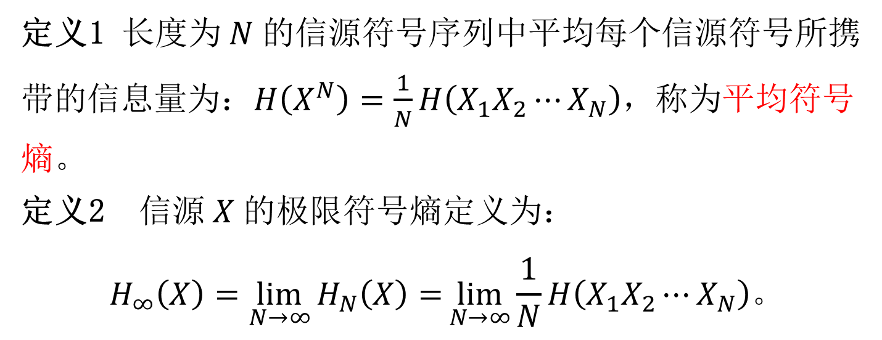
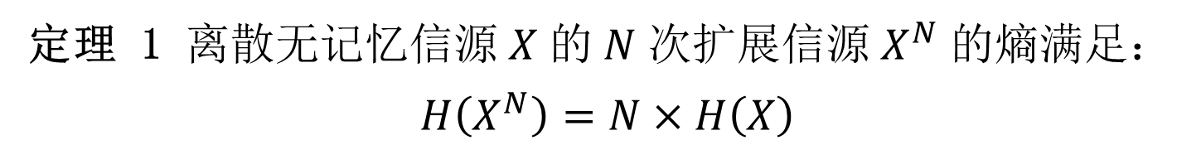
1.1 离散信源（续）
定理 1 离散无记忆信源$X$的$N$次扩展信源$X^{N}$的熵满足：
$$H\left(X^{N}\right)=N×H\left(X\right)$$
对于离散平稳有记忆信源，我们有如下定义：
定义1 长度为$N$的信源符号序列中平均每个信源符号所携带的信息量为：$H\left(X^{N}\right)=\frac{1}{N}H\left(X_{1}X_{2}⋯X_{N}\right)$，称为平均符号熵。
定义2 信源$X$的极限符号熵定义为：
$$H_{∞}\left(X\right)=\lim_{N→∞}{H_{N}\left(X\right)=}\lim_{N→∞}\frac{1}{N}H\left(X_{1}X_{2}⋯X_{N}\right)。$$

Slide 12
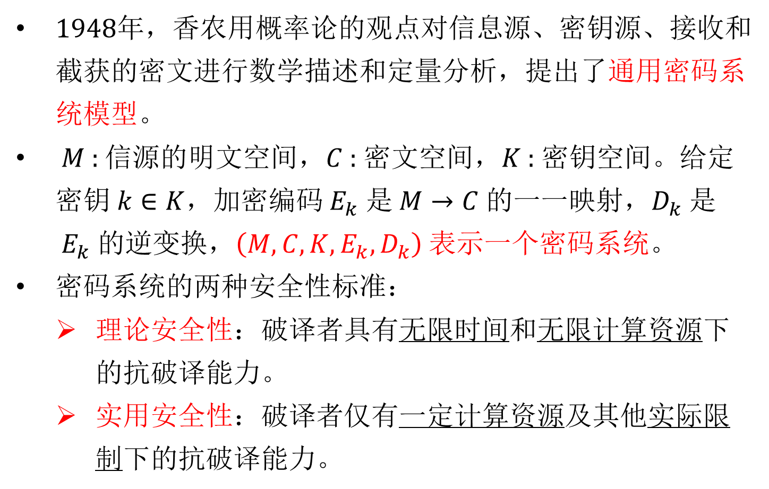
1.2 信息论在密码学中的应用
1948年，香农用概率论的观点对信息源、密钥源、接收和截获的密文进行数学描述和定量分析，提出了通用密码系统模型。
$M$: 信源的明文空间，$C$: 密文空间，$K$: 密钥空间。给定密钥$k∈K$，加密编码$E_{k}$是$M→C$的一一映射，$D_{k}$是${ E}_{k}$的逆变换，$\left(M,C,K,E_{k},D_{k}\right)$表示一个密码系统。
密码系统的两种安全性标准：
理论安全性：破译者具有无限时间和无限计算资源下的抗破译能力。
实用安全性：破译者仅有一定计算资源及其他实际限制下的抗破译能力。

Slide 13


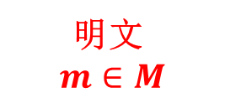
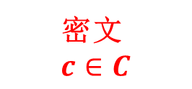






1.2 信息论在密码学中的应用（续）
密码分析者
信源
接收者
公开信道
秘密信道
密钥源
通用密码系统模型

Slide 14

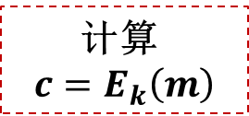



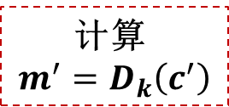
1.2 信息论在密码学中的应用（续）
密码分析者
信源
接收者
公开信道
秘密信道
密钥源
通用密码系统模型

Slide 15
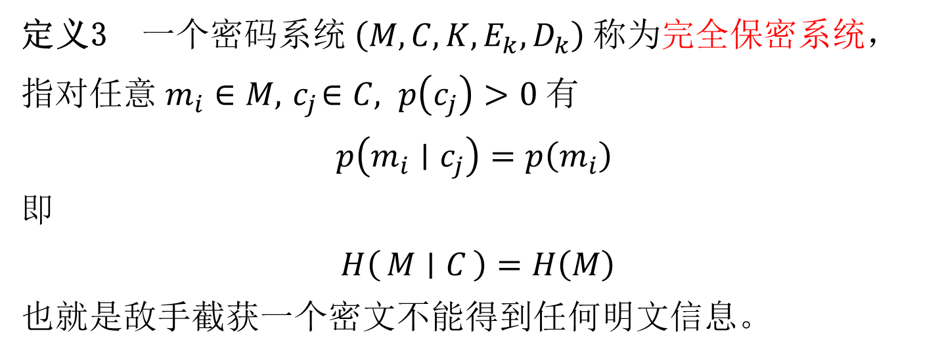
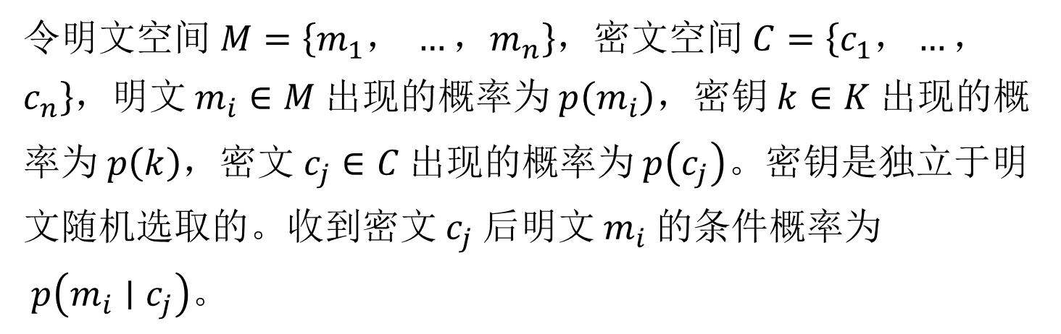
1.2 信息论在密码学中的应用（续）
令明文空间$M=\left\{m_{1}， …，m_{n}\right\}$，密文空间$C=\left\{c_{1}，…，c_{n}\right\}$，明文$m_{i}∈M$出现的概率为$p\left(m_{i}\right)$，密钥$k∈K$出现的概率为$p\left(k\right)$，密文$c_{j}∈C$出现的概率为$p\left(c_{j}\right)$。密钥是独立于明文随机选取的。收到密文$c_{j}$后明文$m_{i}$的条件概率为$p\left(m_{i}∣c_{j}\right)$。
定义3 一个密码系统$\left(M,C,K,E_{k},D_{k}\right)$称为完全保密系统，指对任意$m_{i}∈M, { c}_{j}∈C, p\left(c_{j}\right)>0$有
$$p\left(m_{i}∣c_{j}\right)=p\left(m_{i}\right)$$
即
$$H\left(M ∣ C\right)=H\left(M\right)$$
也就是敌手截获一个密文不能得到任何明文信息。

Slide 16
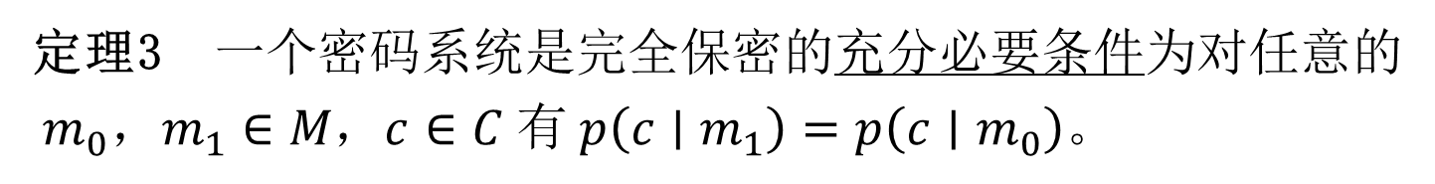
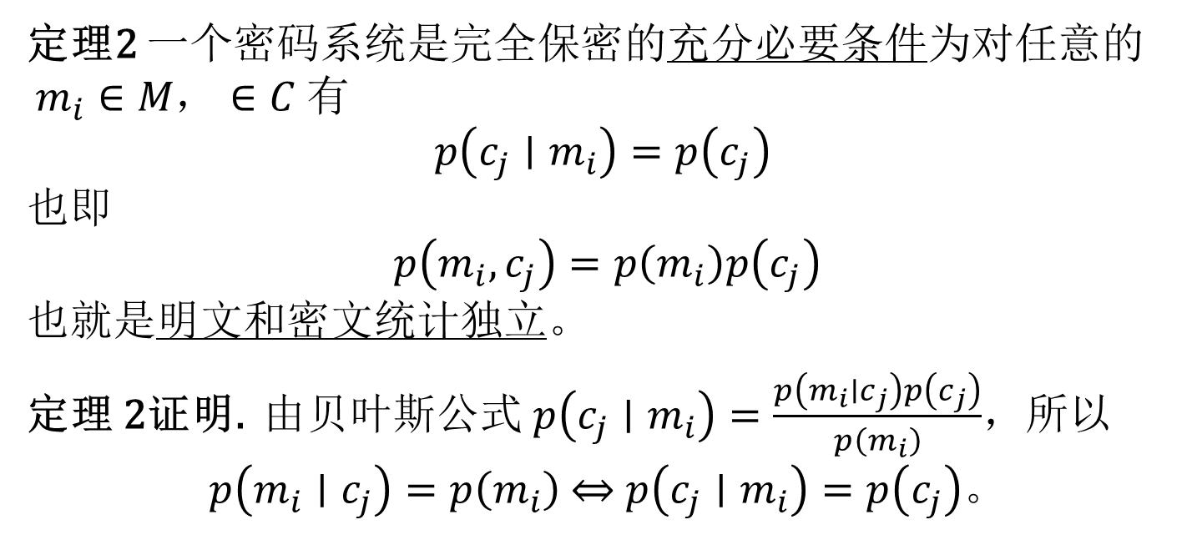
1.2 信息论在密码学中的应用（续）
定理2 一个密码系统是完全保密的充分必要条件为对任意的$m_{i}∈M，∈C$有
$$p\left(c_{j}∣m_{i}\right)=p\left(c_{j}\right)$$
也即
$$p\left(m_{i},c_{j}\right)=p\left(m_{i}\right)p\left(c_{j}\right)$$
也就是明文和密文统计独立。
定理 2证明. 由贝叶斯公式$p\left(c_{j}∣m_{i}\right)=\frac{p\left(m_{i}∣c_{j}\right)p\left(c_{j}\right)}{p\left(m_{i}\right)}$，所以
$$p\left(m_{i}∣c_{j}\right)=p\left(m_{i}\right) \overset{⇔}{ } p\left(c_{j}∣m_{i}\right)=p\left(c_{j}\right)。$$
定理3 一个密码系统是完全保密的充分必要条件为对任意的$m_{0}，m_{1}∈M，c∈C$有$p\left(c∣m_{1}\right)=p\left(c∣m_{0}\right)$。

Slide 17
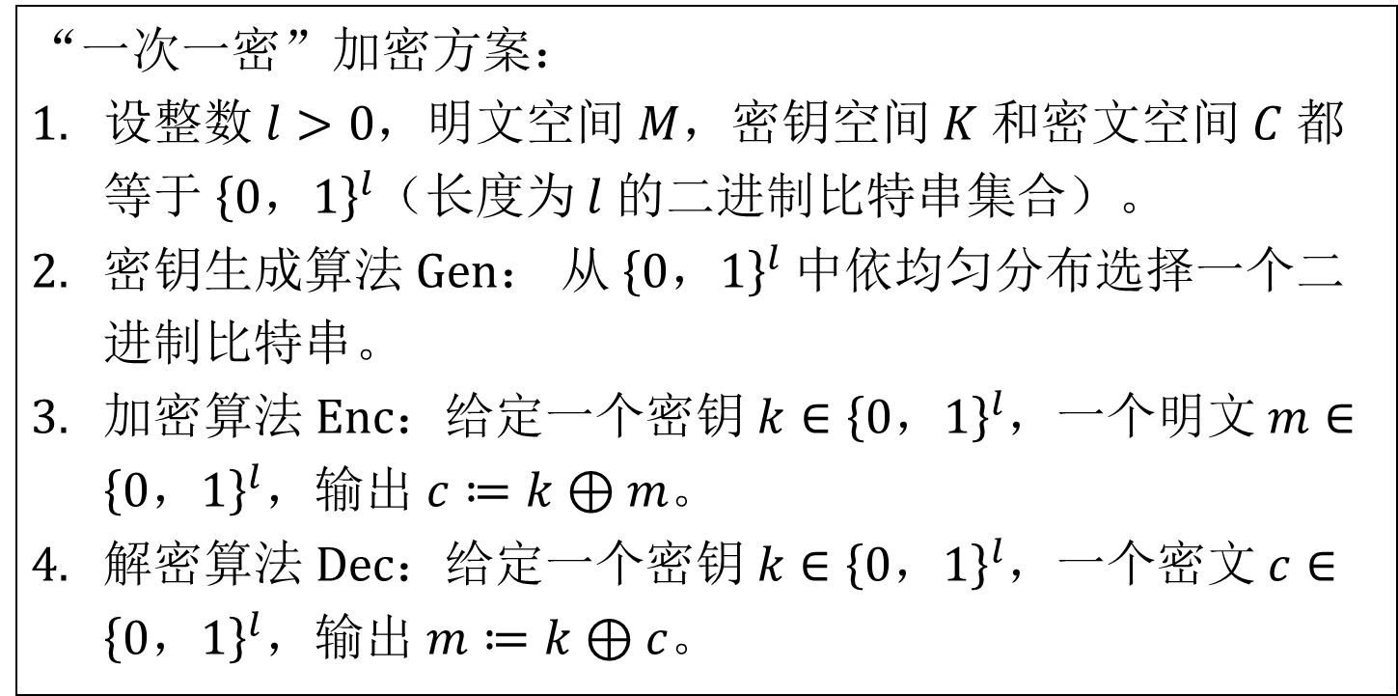
1.2 信息论在密码学中的应用（续）
1917年，Vernam创造了一种完全保密的加密方法，称为“一次一密”，之后香农证明了“一次一密”的完全保密性。
“一次一密”加密方案：
设整数$l>0$，明文空间$M$，密钥空间$K$和密文空间$C$都等于${\left\{0，1\right\}}^{l}$（长度为$l$的二进制比特串集合）。
密钥生成算法 Gen： 从${ \left\{0，1\right\}}^{l}$中依均匀分布选择一个二进制比特串。
加密算法 Enc：给定一个密钥$k∈{\left\{0，1\right\}}^{l}$，一个明文$m∈{\left\{0，1\right\}}^{l}$，输出$c≔k⊕m$。
解密算法 Dec：给定一个密钥$k∈{\left\{0，1\right\}}^{l}$，一个密文$c∈{\left\{0，1\right\}}^{l}$，输出$m≔k⊕c$。

Slide 18
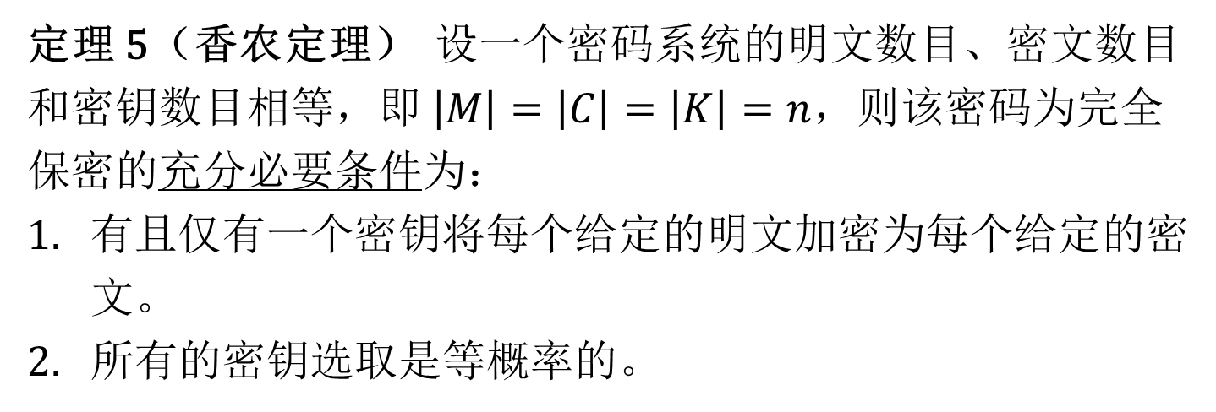
1.2 信息论在密码学中的应用（续）
定理 4 “一次一密”是完全保密的加密体制。
定理 5（香农定理） 设一个密码系统的明文数目、密文数目和密钥数目相等，即$\left|M\right|=\left|C\right|=\left|K\right|=n$，则该密码为完全保密的充分必要条件为：
有且仅有一个密钥将每个给定的明文加密为每个给定的密文。
所有的密钥选取是等概率的。
注意：定理 5 给出了完全保密的完整特征，可以看出，密码体制的完全保密性与明文的概率分布无关。

Slide 19
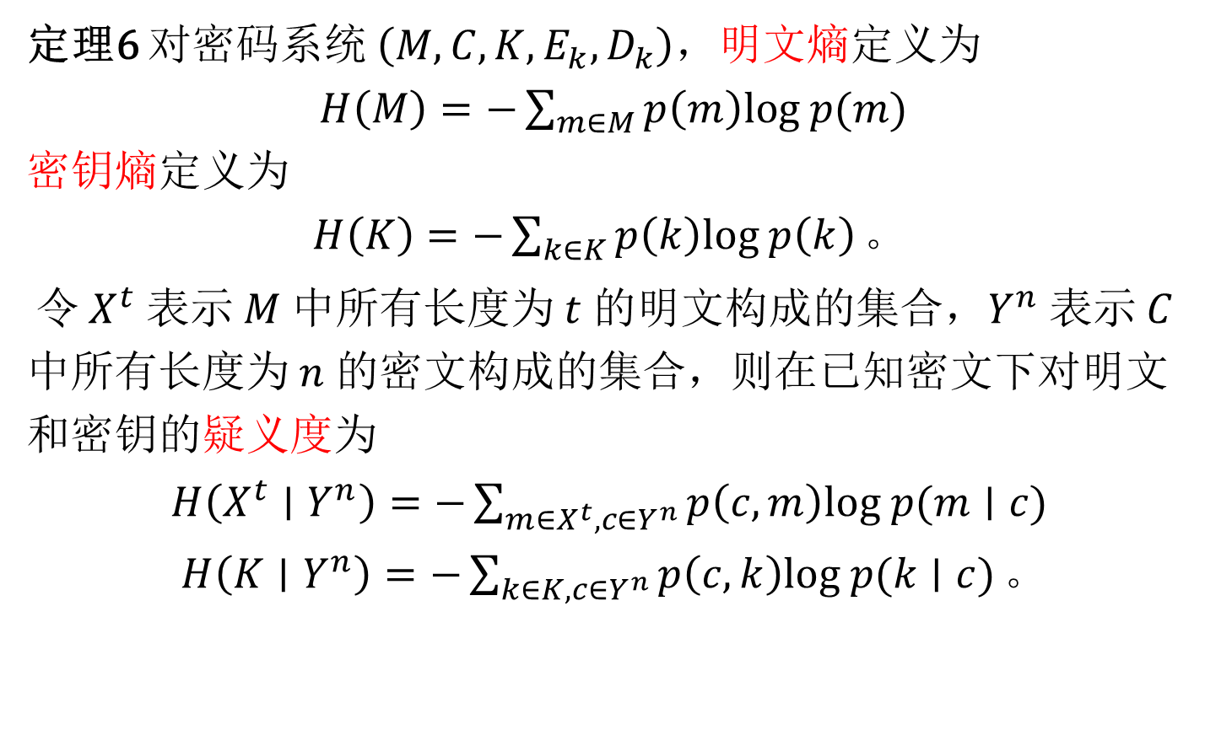
1.2 信息论在密码学中的应用（续）
定理6 对密码系统$\left(M,C,K,E_{k},D_{k}\right)$，明文熵定义为
$H\left(M\right)=−\sum_{m∈M}{p\left(m\right)log p(m)}$
密钥熵定义为
$H\left(K\right)=−\sum_{k∈K}{p\left(k\right)log p\left(k\right)}。$
令$X^{t}$表示$M$中所有长度为$t$的明文构成的集合，$Y^{n}$表示$C$中所有长度为$n$的密文构成的集合，则在已知密文下对明文和密钥的疑义度为
$H\left(X^{t}∣Y^{n}\right)=−\sum_{m∈X^{t},c∈Y^{n}}{p\left(c,m\right)log p(m∣c)}$
$H\left(K∣Y^{n}\right)=−\sum_{k∈K,c∈Y^{n}}{p\left(c,k\right)log p(k∣c)}。$

Slide 20
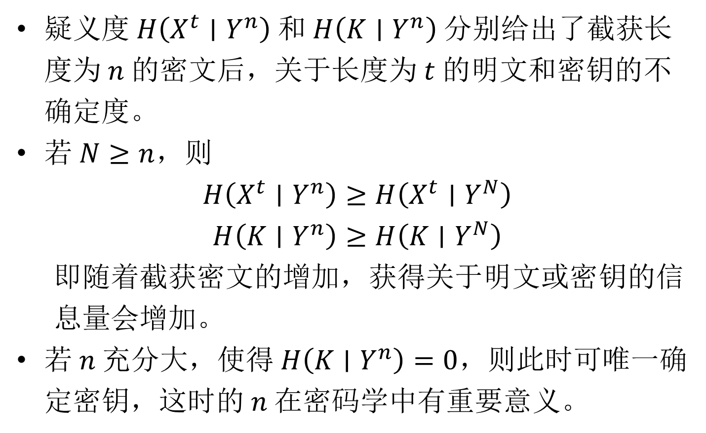
1.2 信息论在密码学中的应用（续）
疑义度$H\left(X^{t}∣Y^{n}\right)$和$H\left(K∣Y^{n}\right)$分别给出了截获长度为$n$的密文后，关于长度为$t$的明文和密钥的不确定度。
若$N≥n$，则
$$H\left(X^{t}∣Y^{n}\right)≥H\left(X^{t}∣Y^{N}\right)$$
$$H\left(K∣Y^{n}\right)≥H\left(K∣Y^{N}\right)$$
即随着截获密文的增加，获得关于明文或密钥的信息量会增加。
若$n$充分大，使得$H\left(K∣Y^{n}\right)=0$，则此时可唯一确定密钥，这时的$n$在密码学中有重要意义。

Slide 21
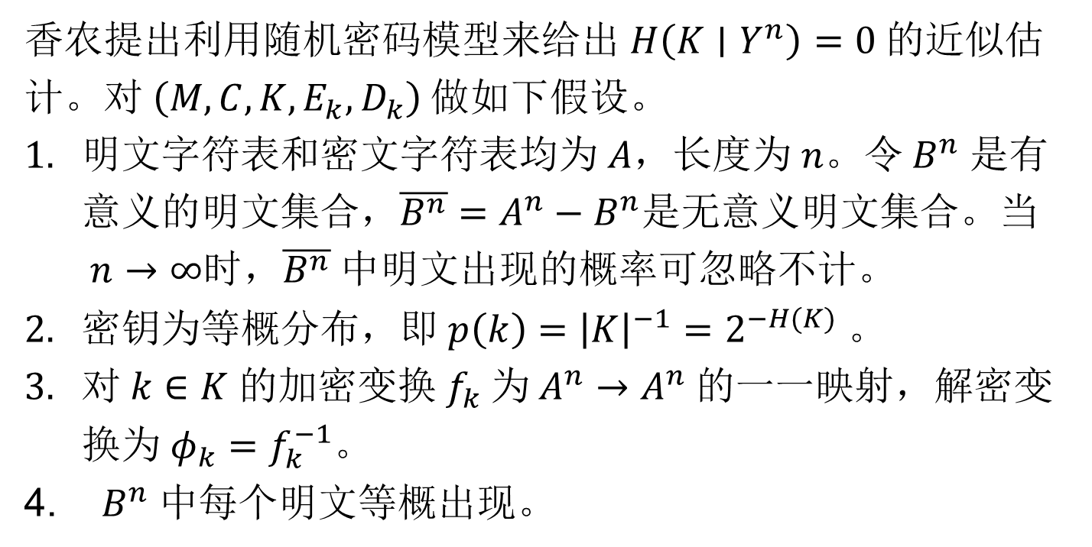
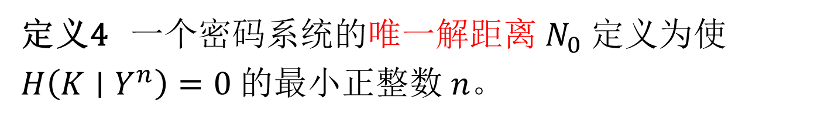
1.2 信息论在密码学中的应用（续）
定义4 一个密码系统的唯一解距离$N_{0}$定义为使$H\left(K∣Y^{n}\right)=0$的最小正整数$n$。
香农提出利用随机密码模型来给出$H\left(K∣Y^{n}\right)=0$的近似估计。对$\left(M,C,K,E_{k},D_{k}\right)$做如下假设。
明文字符表和密文字符表均为$A$，长度为$n$。令$B^{n}$是有意义的明文集合，$\overline{B^{n}}=A^{n}−B^{n}$是无意义明文集合。当$n→∞$时，$\overline{B^{n}}$中明文出现的概率可忽略不计。
密钥为等概分布，即$p\left(k\right)={\left|K\right|}^{−1}=2^{−H(K)}$。
对$k∈K$的加密变换$f_{k}$为$A^{n}→A^{n}$的一一映射，解密变换为$φ_{k}=f_{k}^{−1}$。
$B^{n}$中每个明文等概出现。

Slide 22
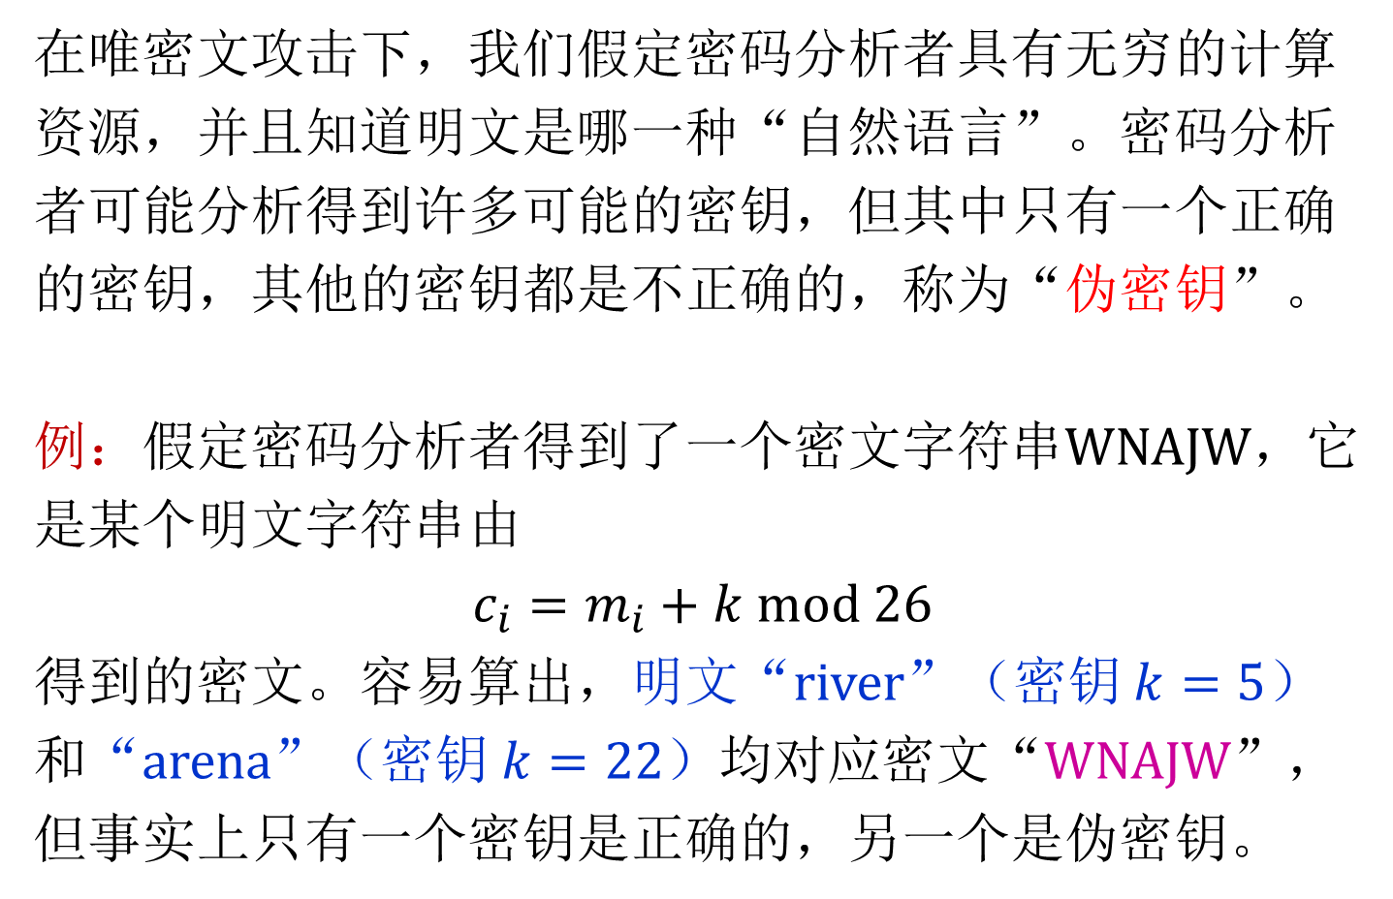
1.2 信息论在密码学中的应用（续）
在唯密文攻击下，我们假定密码分析者具有无穷的计算资源，并且知道明文是哪一种“自然语言”。密码分析者可能分析得到许多可能的密钥，但其中只有一个正确的密钥，其他的密钥都是不正确的，称为“伪密钥”。
例：假定密码分析者得到了一个密文字符串WNAJW，它是某个明文字符串由
$$c_{i}=m_{i}+k mod 26$$
得到的密文。容易算出，明文“river”（密钥$k=5$）和“arena”（密钥$k=22$）均对应密文“WNAJW”，但事实上只有一个密钥是正确的，另一个是伪密钥。

Slide 23
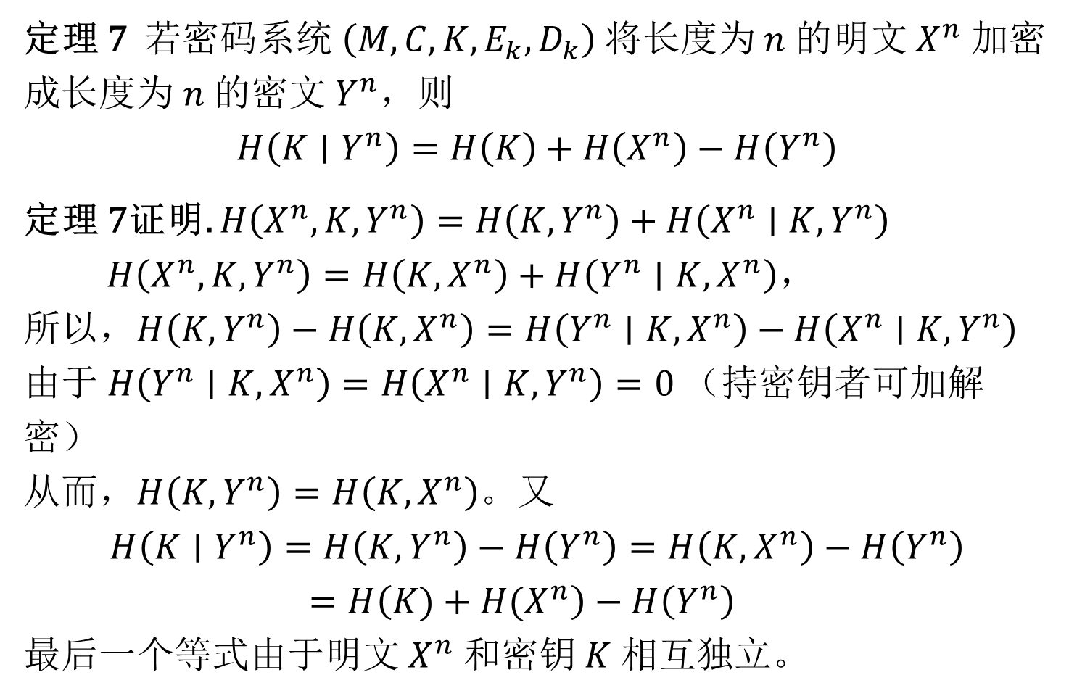
1.2 信息论在密码学中的应用（续）
定理 7 若密码系统$\left(M,C,K,E_{k},D_{k}\right)$将长度为$n$的明文$X^{n}$加密成长度为$n$的密文$Y^{n}$，则
$$H\left(K∣Y^{n}\right)=H\left(K\right)+H\left(X^{n}\right)−H\left(Y^{n}\right)$$
定理 7证明. $H\left(X^{n},K,Y^{n}\right)=H\left(K,Y^{n}\right)+H\left(X^{n}∣K,Y^{n}\right)$
$H\left(X^{n},K,Y^{n}\right)=H\left(K,X^{n}\right)+H\left(Y^{n}∣K,X^{n}\right)，$
所以，$H\left(K,Y^{n}\right)−H\left(K,X^{n}\right)=H\left(Y^{n}∣K,X^{n}\right)−H\left(X^{n}∣K,Y^{n}\right)$
由于$H\left(Y^{n}∣K,X^{n}\right)=H\left(X^{n}∣K,Y^{n}\right)=0$（持密钥者可加解密）
从而，$H\left(K,Y^{n}\right)=H\left(K,X^{n}\right)$。又
$$H\left(K∣Y^{n}\right)=H\left(K,Y^{n}\right)−H\left(Y^{n}\right)=H\left(K,X^{n}\right)−H\left(Y^{n}\right)$$
$=H\left(K)+H(X^{n}\right)−H\left(Y^{n}\right)$
最后一个等式由于明文${ X}^{n}$和密钥$K$相互独立。

Slide 24
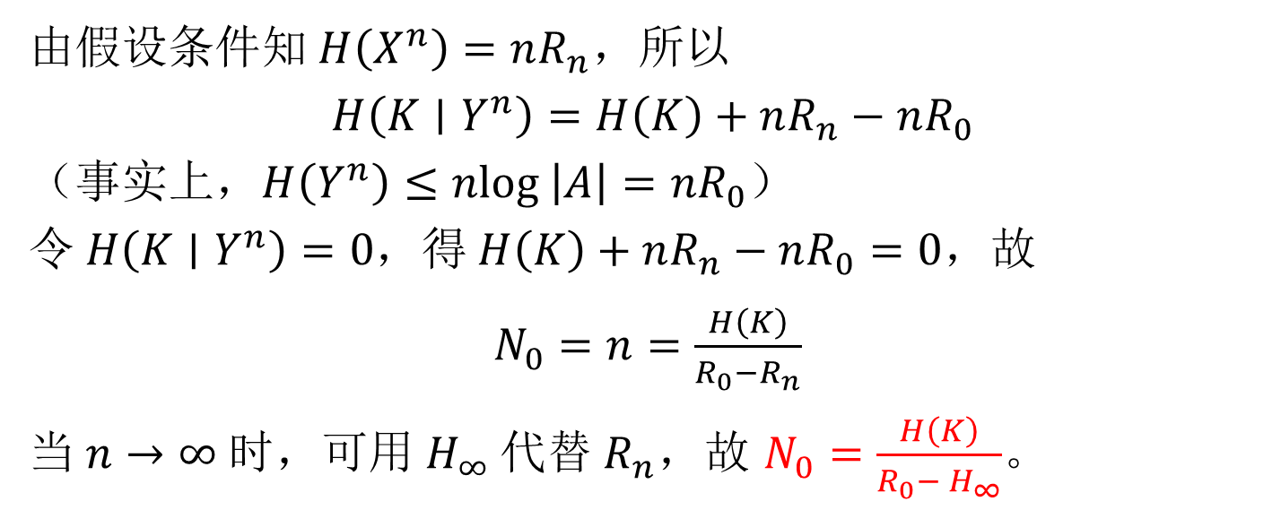
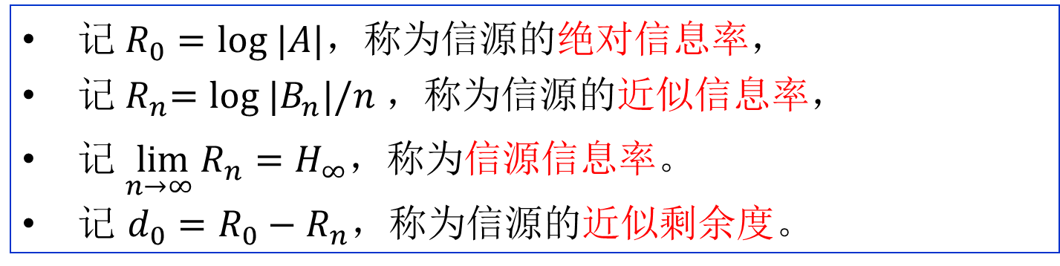
1.2 信息论在密码学中的应用（续）
记$R_{0}=log |A|$，称为信源的绝对信息率，
记${ R}_{n}=log |B_{n}|/n$ ，称为信源的近似信息率，
记$\lim_{n→∞}{R_{n}}=H_{∞}$，称为信源信息率。
记 $d_{0}=R_{0}−R_{n}$，称为信源的近似剩余度。
由假设条件知$H\left(X^{n}\right)=nR_{n}$，所以
$$H\left(K∣Y^{n}\right)=H\left(K\right)+nR_{n}−nR_{0}$$
（事实上，$H\left(Y^{n}\right)≤nlog \left|A\right|=nR_{0}$）
令$H\left(K∣Y^{n}\right)=0$，得$H\left(K\right)+nR_{n}−nR_{0}=0$，故
$N_{0}=n=\frac{H\left(K\right)}{R_{0}−R_{n}}$
当$n→∞$时，可用${ H}_{∞}$代替$R_{n}$，故 $N_{0}=\frac{H\left(K\right)}{R_{0}−{ H}_{∞}}$。

Slide 25
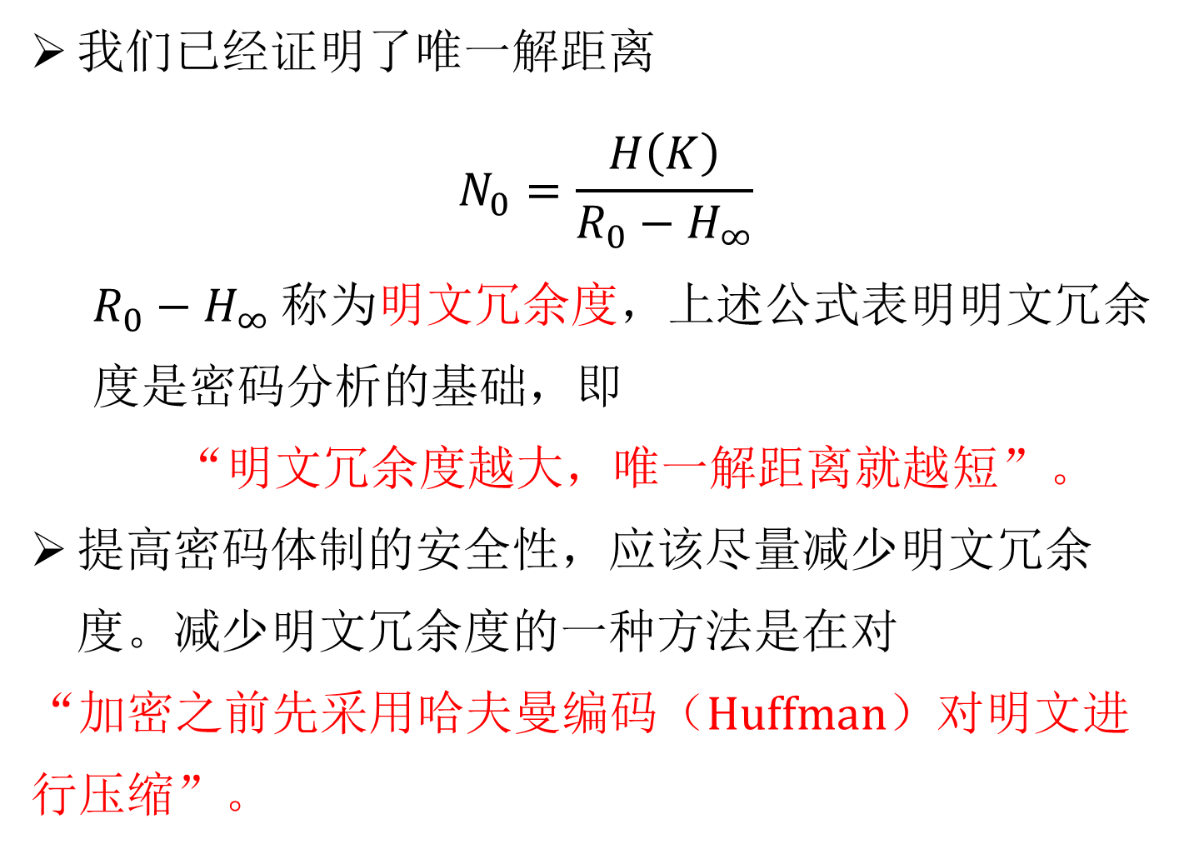
1.2 信息论在密码学中的应用（续）
我们已经证明了唯一解距离
$$N_{0}=\frac{H\left(K\right)}{R_{0}−{ H}_{∞}}$$
$R_{0}−{ H}_{∞}$ 称为明文冗余度，上述公式表明明文冗余度是密码分析的基础，即
“明文冗余度越大，唯一解距离就越短”。
提高密码体制的安全性，应该尽量减少明文冗余度。减少明文冗余度的一种方法是在对
“加密之前先采用哈夫曼编码（Huffman）对明文进行压缩”。

Slide 26
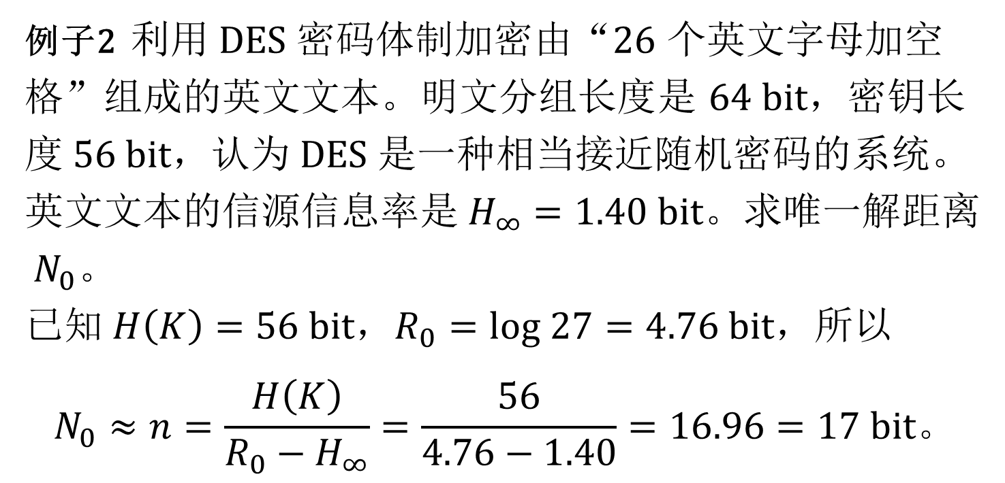
1.2 信息论在密码学中的应用（续）
例子2 利用 DES 密码体制加密由“26 个英文字母加空格”组成的英文文本。明文分组长度是 64 bit，密钥长度 56 bit，认为 DES 是一种相当接近随机密码的系统。英文文本的信源信息率是$H_{∞}=1.40 bit$。求唯一解距离$N_{0}$。
已知$H\left(K\right)=56 bit$，$R_{0}=log 27=4.76 bit$，所以
$$N_{0}≈n=\frac{H\left(K\right)}{R_{0}−H_{∞}}=\frac{56}{4.76−1.40}=16.96=17 bit。$$

Slide 27
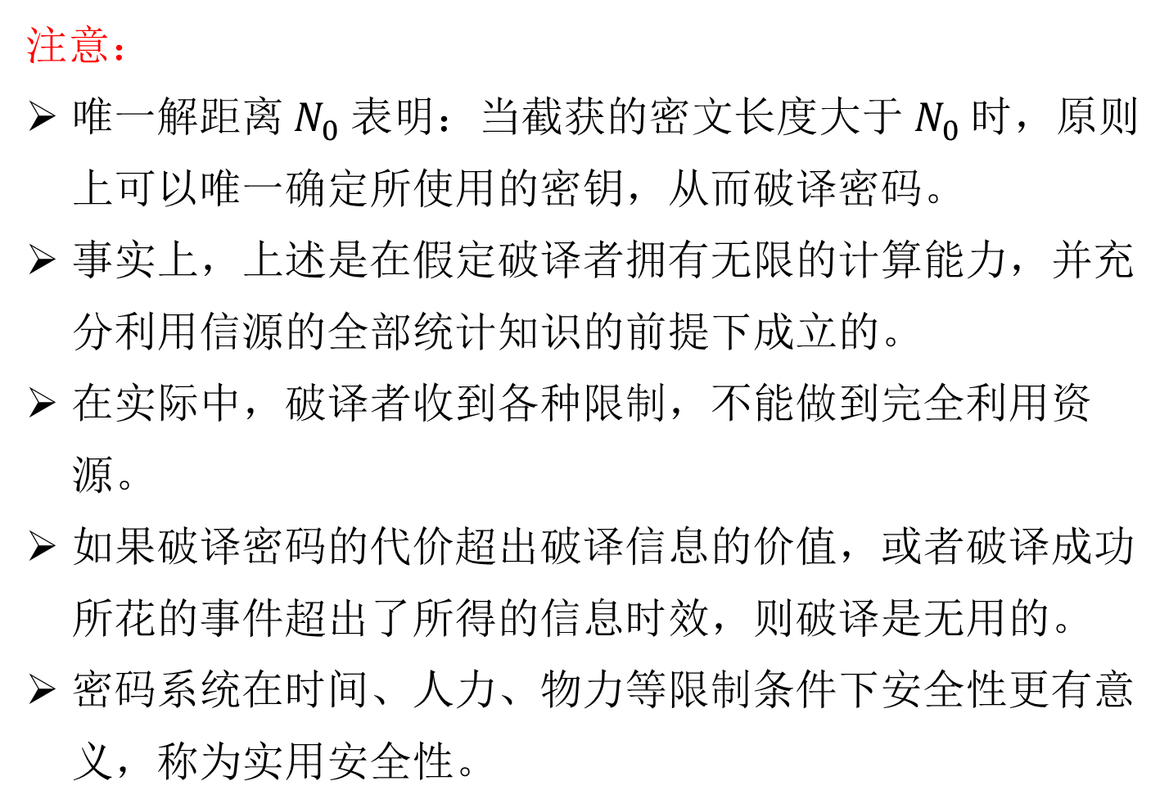
1.2 信息论在密码学中的应用（续）
注意：
唯一解距离$N_{0}$ 表明：当截获的密文长度大于${ N}_{0}$ 时，原则上可以唯一确定所使用的密钥，从而破译密码。
事实上，上述是在假定破译者拥有无限的计算能力，并充分利用信源的全部统计知识的前提下成立的。
在实际中，破译者收到各种限制，不能做到完全利用资源。
如果破译密码的代价超出破译信息的价值，或者破译成功所花的事件超出了所得的信息时效，则破译是无用的。
密码系统在时间、人力、物力等限制条件下安全性更有意义，称为实用安全性。

Slide 28

1.2 信息论在密码学中的应用（续）
定义5 如果对一个密码系统，
$$\lim_{n→∞}{H\left(K∣Y^{n}\right)≠0}$$
则对该系统来说，截获更多的密文并不能消除关于密钥的不确定性，这种密码系统称为理想密码系统。

Slide 29
谢谢！

